Slide 1
DİYARBAKIR İl Milli Eğitim Müdürlüğü
İŞ YERİ SAĞLIK VE GÜVENLİK BİRİMİ
HİJYEN TETKİK GÖREVLİLERİ
Mustafa KANDIRAN İSGB KOORDİNATÖR
Havva KARAGÖZ İL SAĞLIK SORUMLUSU
Ayfer AYYILDIZ BİRİM ŞEFİ

Slide 2
Okulum Temiz Belgesi Başvurusu

Slide 3
Başvuru Nereye ve Nasıl Yapılacak
Resmi okullarımız Milli Eğitim Bakanlığının açmış olduğu portal üzerinden (http://merkezisgb.meb.gov.tr/belgelendirme ), Özel okullarımız ise TSE'ye başvuracaklardır.
Başvuru sonrasında, Bakanlığımız ve TSE işbirliğinde oluşturulan eğitim programları ile yetkilendirilen Tetkik Görevlilerince bu okullar yerinde denetlenip kontrol ve belgelendirmesi yapılacaktır.
Denetimden başarıyla geçen okullara aynı hafta içinde İl Müdürlüğümüz tarafından 'Okulum Temiz Belgesi‘ verilecektir. Belge sayesinde çocuklarımız, hijyen şartları en üst seviyeye taşınmış, salgına karşı tedbirlerini almış, güvenli ortamlarda eğitim-öğretim hayatına devam edebilecektir.

Slide 4
Okulum Temiz Belgesi Başvurusu
Başvuru sırasında gerekli olan evraklar:
Hijyen şartlarını ve salgın hastalık veya hastalıları içeren risk değerlendirmesi
Enfeksiyon Önleme ve Kontrol Eylem Planı/Planları
Temizlik ve dezenfeksiyon planları/talimatları
Hijyen, Enfeksiyon önleme ve Kontrol faaliyetleri ile ilgili protokol ve kayıtların güncel durumu (İlgili Soru Listelerinde belirtilen doküman ve kayıtlar)
Kuruluş Öz Değerlendirme Soru Listesi
Formlar doldurulmadan önce Belgelendirme Kuralları ve Belgelendirme Süreci hakkında detaylı bilgi için http://www.merkezisgb.meb.gov.tr/ adresi ziyaret edilecektir.

Slide 5
Salgın hastalık belirtileri gösteren kişilere yapılacak işlemler ile ilgili asgari olarak aşağıda belirtilen adımları içeren bir eylem planı ya da yöntem belirlenmelidir.

Slide 6
KILAVUZA GÖRE HAZIRLAMANIZ GEREKEN İKİ ÖNEMLİ DOKÜMAN BULUNMAKTADIR.
1. Okullarınıza Covit-19 Pandemi Acil Durum Eylem Planı gönderilmiş ve MEBBİS+İSG Modülü Acil Durumlar Ekranına, eylem planını girmeniz istenmiştir.
2. Okullarınıza, Covit-19 Pandemi Risk Analizi gönderilmiş ve MEBBİS +İSG Modülü Risk Analizi Ekranına girişlerin yapılması istenmiştir.

Slide 7
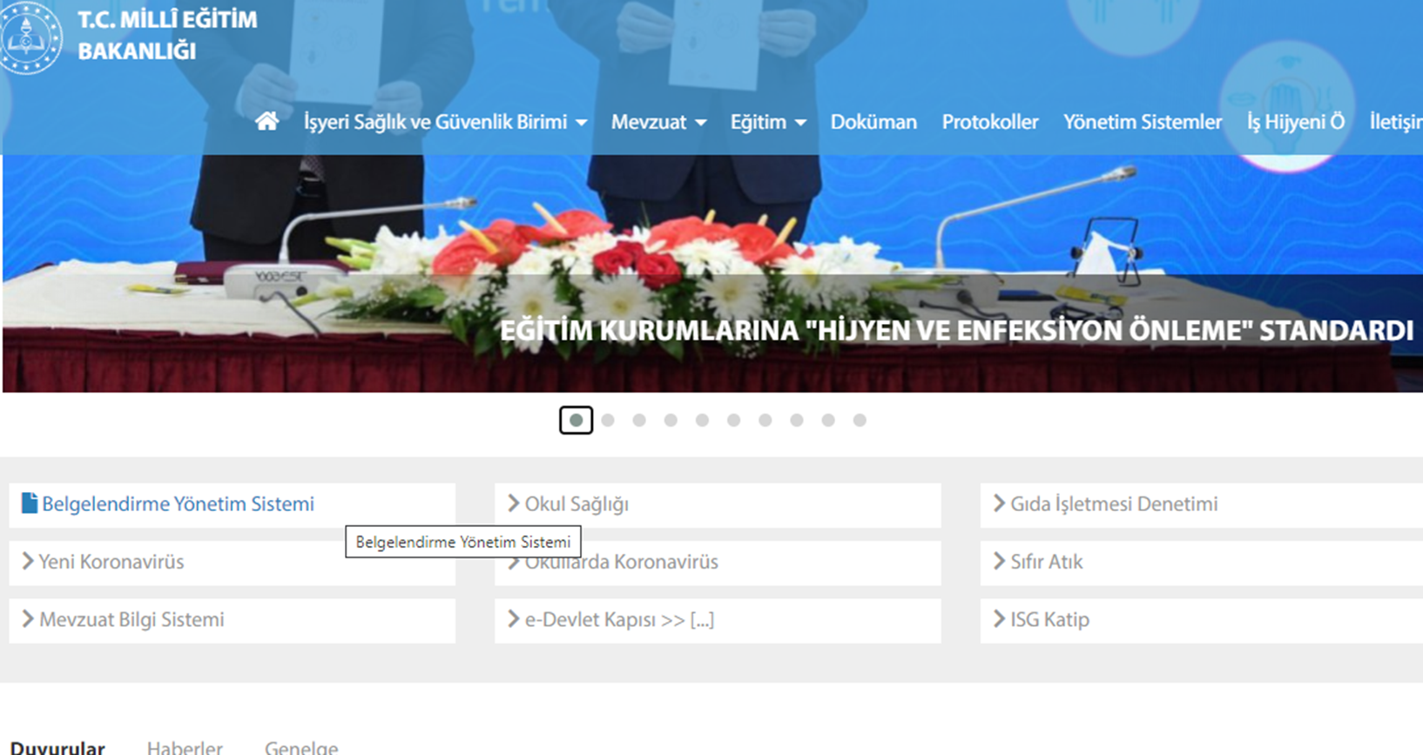

Slide 8
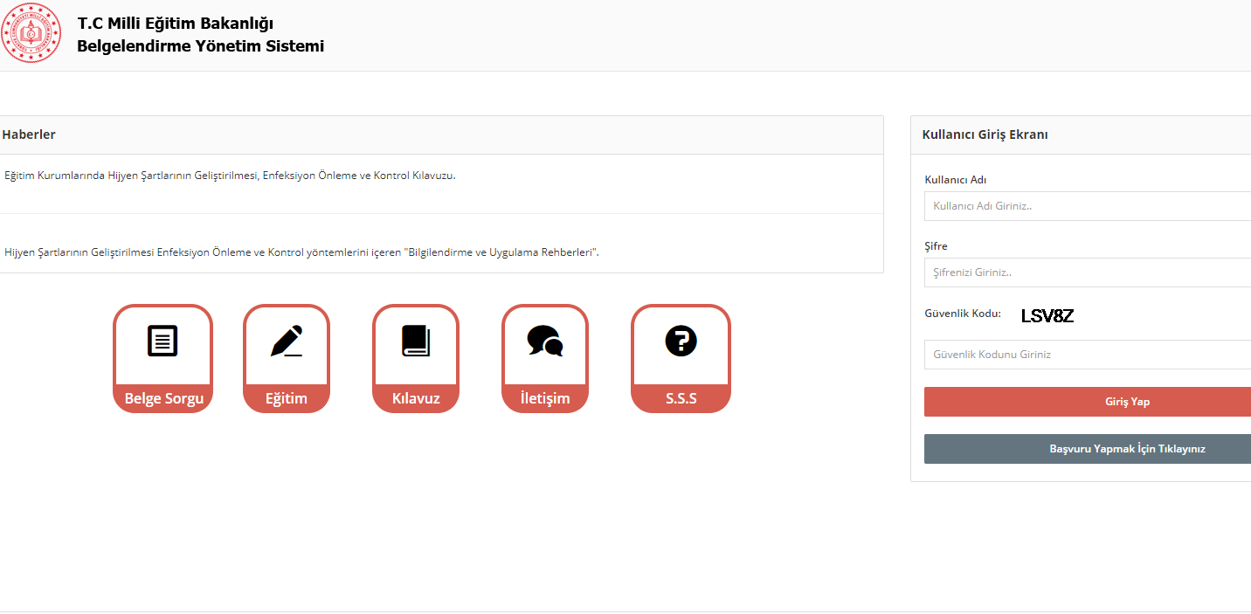

Slide 9
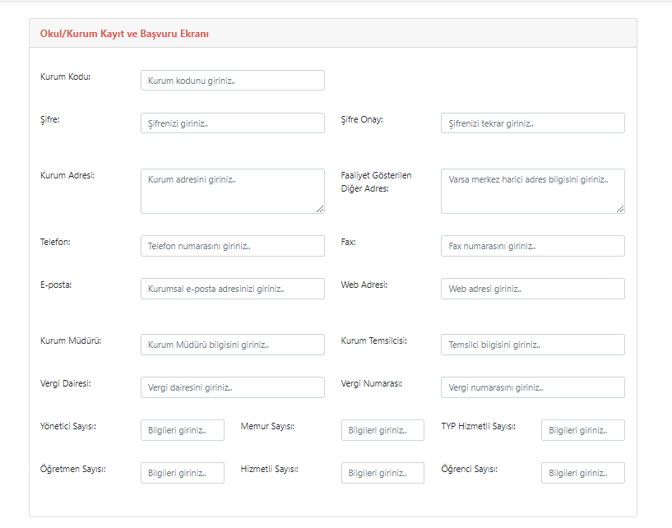

Slide 10
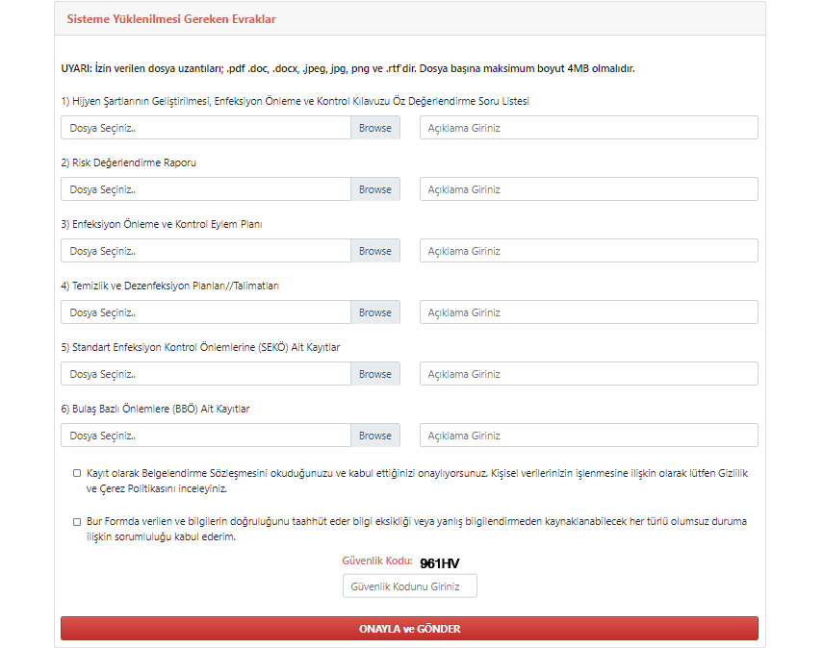

Slide 11
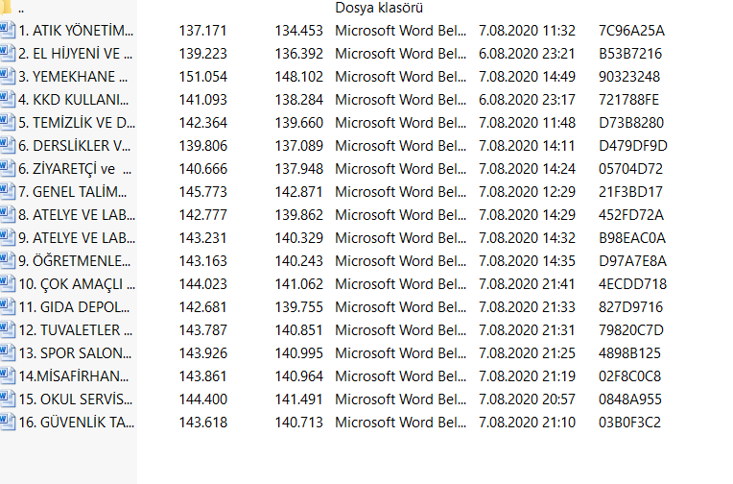
HAZIRLAMANIZ GEREKEN BAZI TALİMATLAR (Kılavuzu inceleyiniz)

Slide 12
HAZIRLAMANIZ GEREKEN FORMLAR (Kılavuzu inceleyiniz )

Slide 13
ENFEKSİYON ÖNLEME VE KONTROL PLANI (Kılavuzu inceleyiniz )
a) Salgın hastalık dönemlerine (COVID-19 vb.) özgü, bulaş riskini minimum düzeyde tutacak şekilde, kapasite kullanımını ve KKD gerekliliklerini içermekte mi?
b)Uygun temizlik ve dezenfeksiyon işlemleri
c) Salgın durumlarında kuruluşa acil durumlar haricinde ziyaretçi kabul edilmemesi ile ilgili bilgilendirme ve gerekli tedbirleri alınması
d) Salgın durumlarında bulaşma riskini artıracağından dolayı zorunlu olmayan toplu etkinliklerin yapılmamasını, gerekli olan etkinliklerin uygun önlemler alınarak kontrollü yapılmasını içermekte mi?
e) Salgın durumlarında öğrenciler ve personelin devamsızlıklarının takip edilmesi, devamsızlıklardaki artışların salgın hastalıklarla ilişkili olması halinde yapılacaklar belirlenmiş mi?
f) Salgın durumlarında semptomları olan hastaları tespit edebilmeye yönelik uygulamaları içermekte mi?
NOT :
1- Enfeksiyon Önleme ve Kontrol Eylem Planı Kurum Risk Değerlendirme Formunda saptanan tehlike unsurları ile uyumlu olmalıdır
2- "Enfeksiyon Önleme ve Kontrol Eylem Planı’na her kuruluş, kendine özgü ekleme ve çıkarmalar yapabilir.
3- Servis aracı, Pansiyon, spor salonu, atölye, yemekhane vb. faklı birimler ve uygulamaları bulunan kurumlar her birimi ayrı ayrı değerlendirmelidir.

Slide 14
SALGIN ACİL DURUM İLETİŞİM PLANI

Slide 15
TEŞEKKÜRLER

